Slide 1

DIOS ES MI AYUDADOR

Slide 2
VERDAD CENTRAL:
“El Señor oye el clamor de su pueblo que pide liberación”.
VERSÍCULO CLAVE:
“Pacientemente esperé a Jehová, y se inclinó a mí, y oyó mi clamor”, Salmo 40:1.
FUNDAMENTO BÍBLICO:
Salmo 40:1-17.

Slide 3
INTRODUCCIÓN
Todos enfrentamos tiempos difíciles en esta vida.
David afrontó luchas debido a sus malas decisiones y ataques de sus enemigos.
Sin embargo, constantemente pidió auxilio a Dios quien lo pudo rescatar.
Dios es digno de toda confianza y libertador, tanto en los buenos tiempos como en los malos.
En este Salmo descubrimos los pasos que debemos dar cuando nos encontramos en momentos difíciles.

Slide 4
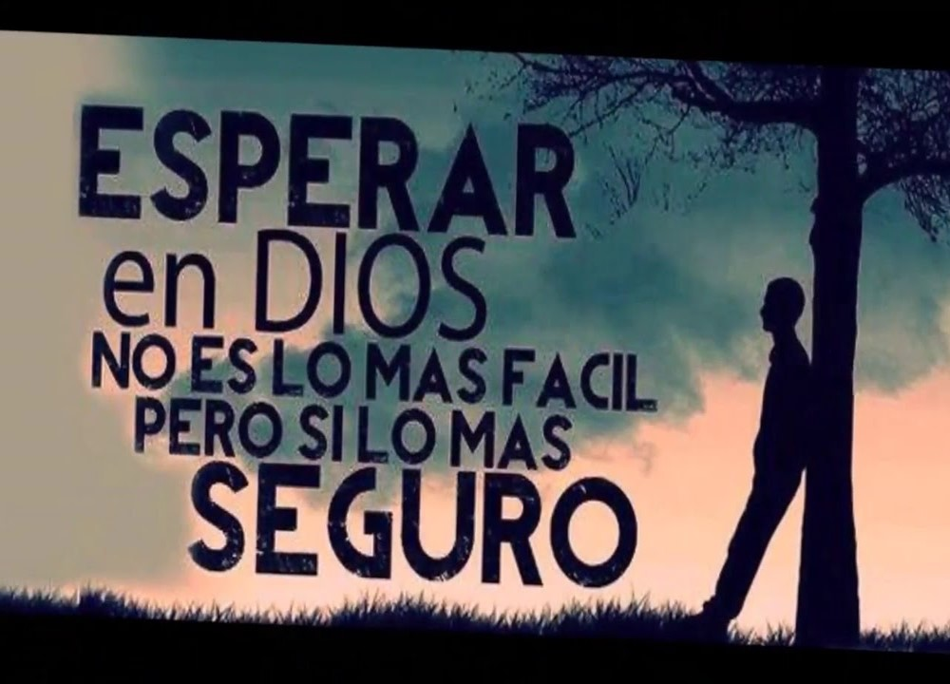
ESPERE EN EL SEÑOR
1
Salmo 40:1-4.

Slide 5
Esperar pacientemente en el Señor no se trata de esperar de brazos cruzados, se trata de esperar actuando.
Esperar pacientemente en el Señor trae beneficios, V.1-3.
  Él se inclina para oír mi clamor.
  Él me saca de la desesperación.
  Él coloca mis pies sobre peña.
  Él endereza mis pasos.
  Él pone un cantico nuevo de alabanza en mi boca.
  Él obra en mi para un testimonio efectivo para los demás. “Verán esto muchos…”

Slide 6
Esperar pacientemente en el Señor es poner mi confianza en Él, V.3-4.
  Es bienaventurado o realizado.
  Es capaz de rechazar toda conducta inmoral.
    No sigue a los soberbios u orgullos.
    No sigue a los mentirosos o fanfarrones.
Aprenda a confiar que Dios está brando, incluso cuando usted no lo puede ver. Será bendecido cuando siga los caminos del Señor.

Slide 7
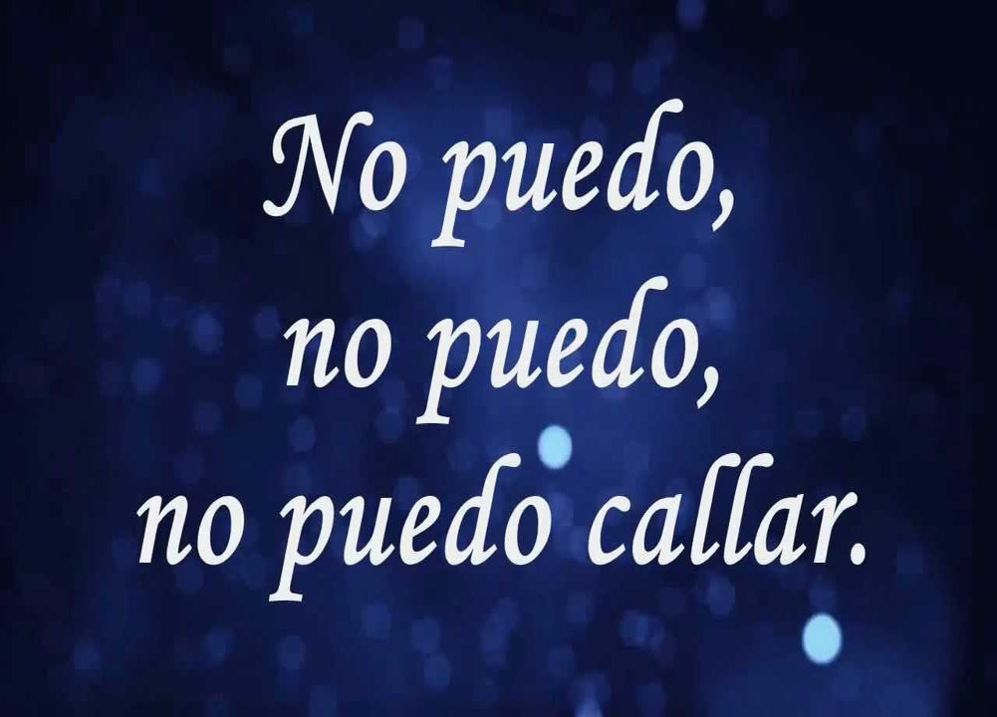
PROCLAME LAS PODEROSAS OBRAS DEL SEÑOR
2
Salmo 40:5-10.

Slide 8
Las obras de Dios son maravillosas y milagrosas, nadie se compara con ÉL, V.5.
¿Cómo debemos responder a las poderosas obras de Dios?
  Lo que Dios quiere es fidelidad, mas que sacrificios y ofrendas, V.6.
  Lo que Dios quiere es una obediencia sincera, V.7-8. Ejemplos:
    El esclavo que llegaba a amar a su amo, le perforaban la oreja, Deuteronomio 15:16.
    El Señor Jesucristo manifestó una obediencia voluntaria, Él se entregó en sacrificio por nosotros, Hebreos 10:5-7.

Slide 9
Los que son de Dios deben proclamar continuamente sus bondadosas obras.
  Compartir las buenas nuevas de lo que Dios ha hecho en nuestra vida, V.9.
  Compartir las buenas nuevas de un Dios totalmente justo y bueno, V.10.
Procure que su manera de vivir y sus palabras den testimonio de las poderosas obras del Señor. Esté dispuesto a seguir fielmente sus caminos.

Slide 10

EL SEÑOR NOS DA LA LIBERTAD
3
Salmo 40:11-17.

Slide 11
Hay que reconocer que necesitamos de la ayuda de Dios.
  Necesitamos de su misericordia y de su favor, V.11.
  Necesitamos que nos proteja con su amor y su fidelidad, V.12.
  Necesitamos de su gracia para que no nos deje en nuestros pecados, V.12.
  Necesitamos que obre poderosamente para salvarnos, V.13.

Slide 12
Hay que reconocer que necesitamos de la protección de Dios.
  El Señor nos librará de los planes malvados de nuestros enemigos, V.14.
  El Señor confundirá a nuestros enemigos, V.15.
  El Señor nos dará regocijo en medio de nuestras tribulaciones, V.16.
  El Señor nos ayudará y nos dará libertad, V.17.

Slide 13
Confíe en el amor y la misericordia de Dios, Él nos ayudará en nuestros momentos de desesperación. Clame a Dios con todo su corazón.

Slide 14
DISCIPULADO Y
MINISTERIO EN ACCIÓN

Slide 15
Identificando dos puntos de aplicación de este Salmo:
  Que necesitamos paciencia para esperar en el Señor.
  Que Dios quiere escribir su ley en nuestro corazón, y capacitarnos para hacer su voluntad.
Estas dos cosas se unen para ayudarnos a captar la razón de que podemos confiar en Él en los peores momentos.
Exhortémonos a confiar en Dios cualquiera que sean las circunstancias en que se encuentre hoy.

Slide 16
